Slide 1

Día, Fecha: | Día, DD/MM/AAAA
Hora de inicio: | HH:mm hrs
Redes de Computadoras 1
Nombre del Tutor

Slide 2





DISPOSITIVOS Y PROTOCOLOS EN LA CAPA 2: SEGMENTACIÓN Y DIRECCIONAMIENTO
Redes de Computadoras 1
Escuela de Ingenieria de Ciencias y Sistemas
Facultad de Ingenieria
Universidad de San Carlos de Guatemala

Slide 3

AGENDA
Recursos
1.
FORO #
2.
introducciÓn a cisco ios
3.
VLANS
4.
VTP
5.
Ejemplo práctico
6.
Actividad Práctica

Slide 4



Competencias que desarrollaremos
El estudiante diseña y crea redes segmentadas aplicando técnicas de etiquetado y optimización para aislar y gestionar el tráfico de manera eficiente entre diferentes grupos de usuarios, asegurando redundancia y evitando bucles en la red.

Slide 5
INTRODUCCIÓN A CISCO IOS

Slide 6



Cisco IOS
Cisco IOS es un sistema operativo utilizado en los dispositivos de red de Cisco, como routers y switches.
Fue desarrollado por Cisco Systems para gestionar y controlar el flujo de datos a través de la red.

Slide 7


Características de Cisco IOS
Proporciona una interfaz de línea de comandos (CLI) para gestionar los dispositivos de red de Cisco.
Permite configurar y controlar diversas funciones de red, como el enrutamiento, el switching, la seguridad y la calidad de servicio (QoS).
Se puede personalizar y ampliar mediante la utilización de módulos y paquetes adicionales.

Slide 8
Arquitectura de Cisco IOS
Cisco IOS se divide en dos componentes principales: el software de sistema y el software de aplicación.
El software de sistema proporciona la funcionalidad básica del sistema operativo, mientras que el software de aplicación permite la configuración de funciones de red adicionales.
La arquitectura modular de Cisco IOS permite la integración de nuevos módulos de software y la actualización de los existentes sin tener que detener la operación de la red.

Slide 9
IOL / IOU
IOL (IOU) significa "IOS en Unix" y es una herramienta de virtualización desarrollada por Cisco Systems.
Permite a los usuarios emular dispositivos de red de Cisco, como routers y switches, en un entorno virtualizado.
IOL es útil para la emulación y pruebas de configuraciones de red sin tener que adquirir hardware físico.
Es también útil para la formación y capacitación en tecnologías de Cisco IOS.

Slide 10
Comandos Básicos
Los comandos básicos de Cisco IOS incluyen la configuración de interfaces de red, la gestión de usuarios y contraseñas, y la configuración del enrutamiento y el switching.
Algunos de los comandos más comunes son:
enable: permite acceder al modo de configuración del sistema.
show: muestra la información de configuración y estado del sistema.
configure terminal: permite acceder al modo de configuración global.
interface: permite configurar las interfaces de red.

Slide 11
VLAN

Slide 12
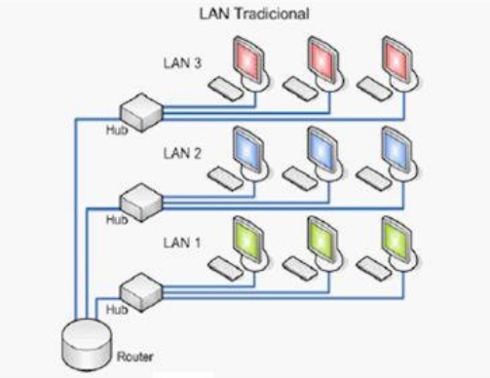
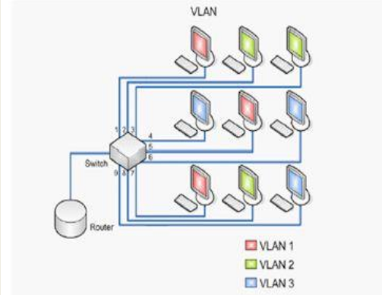
VLAN
Una VLAN (Virtual Local Area Network) es una red lógica creada dentro de una red física, permitiendo que los dispositivos en diferentes ubicaciones estén agrupados como si estuvieran en la misma red.
Las VLAN son útiles para segmentar una red y mejorar la seguridad, el rendimiento y la eficiencia de la red.

Slide 13
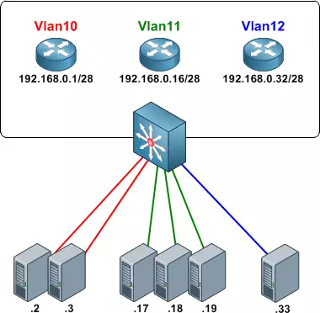
¿Cuándo usar las VLAN?
Cuando configuramos una red de área local, ya sea en un entorno doméstico donde queramos segmentar los diferentes dispositivos a conectar, o en un entorno profesional, hacemos uso de VLANs para tener diferentes subredes.

Slide 14
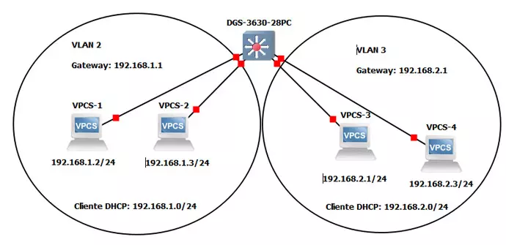
El uso de VLAN proporciona lo siguiente:
Seguridad
Segmentación
Flexibilidad
Optimización de la red
Reducción de costes
Mejor eficiencia del personal de TI
Administración de aplicaciones y proyectos simples

Slide 15

Desventajas del Uso de VLANs:
Administración compleja: Si llegamos a tener varias VLAN, puede suponer el mismo o incluso más trabajo y coste que las redes LAN.
Equipos y software específicos: para llegar a tener una red VLAN, lo cierto es que hace falta contar con el hardware de red necesario, así como el software que soporte dicha conexión.
Aislamiento: Si la red es muy grande, cabe la posibilidad de que sean necesarios varios router para poder comunicarse sin problema, por lo cual aumentaría el coste de instalación.
Congestión: este punto solamente se da si las VLANs no se llegan a configurar de la forma correcta.
Seguridad: Si un virus llega a la red, se puede distribuir de forma relativamente sencilla por toda la red.
Latencia: Este tipo de redes son más eficaces que las WAN, pero no lo son tanto como una red LAN.

Slide 16
Segmentación en la red
La segmentación de red debe cumplir con la necesidad de responder a las necesidades de la organización que depende de la red para operar.
Dónde (Where): Se refiere al establecimiento de puntos de segmentos de red y la lógica utilizada para aplicar la segmentación
Cómo (How): Tiene que ver con la implementación de metas de negocios con controles de acceso bastante refinados, simplemente con el mantenimiento de la confianza.
Qué (What): Refuerza los controles de acceso mediante la aplicación de medidas de seguridad de alto rendimiento y de nivel muy avanzado a través de la red.

Slide 17

Seguridad en redes VLAN
Segmentación Adecuada
Asignación de puertos
Contraseñas Fuertes
Autorizaciones
Encriptación

Slide 18
Tipos de VLANs
VLAN nativa
802.1Q VLAN Tagging (tagged/untagged)
VLAN basadas en puerto
VLAN basadas en MAC
VLAN etiquetadas
VXLAN
VLAN Híbrida
VLAN de gestión
VLAN de control

Slide 19


Protocolo IEEE 802.1Q
IEEE 802.1Q es un protocolo de red que se utiliza para segmentar el tráfico de red en redes LAN y WAN.
También se conoce como "VLAN tagging" y permite el transporte de múltiples VLAN a través de una sola interfaz física.

Slide 20
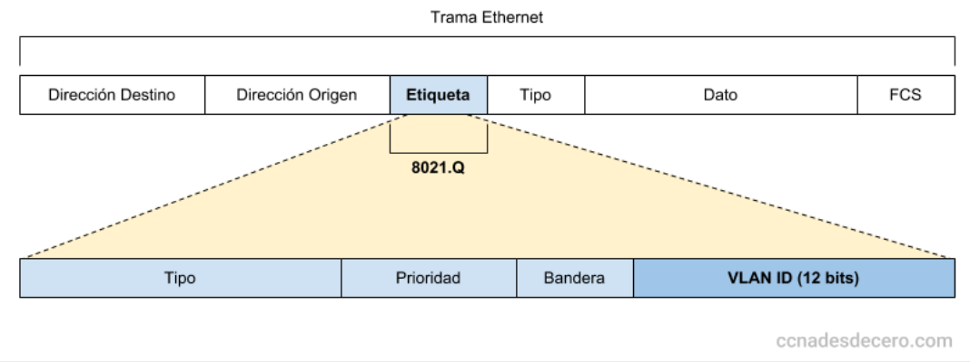
Funcionamiento de IEEE 802.1Q
802.1Q agrega una etiqueta VLAN a cada paquete de red que se transmite, lo que permite que los switches de la red identifiquen y segmenten el tráfico en función de la VLAN de origen y destino.
La etiqueta VLAN se agrega al encabezado de la trama de Ethernet y consta de 4 bytes: un campo de etiqueta VLAN de 12 bits y un campo de prioridad de 3 bits.

Slide 21
Creación de VLAN
Se configura a nivel de switch y se puede realizar mediante una interfaz de línea de comandos (CLI) o una interfaz gráfica de usuario (GUI).
Es necesario configurar el puerto de un switch como miembro de una VLAN o asignar etiquetas VLAN a las interfaces de red.
Los dispositivos en diferentes VLAN no pueden comunicarse directamente, por lo que es necesario configurar un router o un switch de capa 3 para permitir la comunicación entre VLAN.

Slide 22
Creación de VLAN
Para crear una VLAN en un switch Cisco, se debe acceder a la línea de comandos del switch mediante una conexión serial o mediante un cliente SSH/Telnet.
Es necesario tener las credenciales de administrador para acceder a la configuración del switch.
Para crear una VLAN en un switch Cisco, se utiliza el comando "vlan [id]" en el modo de configuración global.
Donde [id] es el número de identificación de la VLAN que se desea crear, que puede ser un número entre 1 y 4094.
Por ejemplo, para crear una VLAN con el identificador 10, se utiliza el comando "vlan 10".
También al momento de crear la VLAN se puede especificar un nombre para misma usando el comando “name [nombre]”

Slide 23
Creación de VLAN
configure terminal
vlan [id] (ejemplo: vlan 10)
name [nombre] (ejemplo: name ADMIN)
exit

Slide 24
Tipos de enlaces

Slide 25
Modo Acceso
El modo acceso es una configuración de puerto en un switch Cisco que se utiliza para conectar dispositivos finales a la red.
En el modo acceso, se define una sola VLAN para el puerto, lo que limita el tráfico en el puerto a esa VLAN y mejora la seguridad de la red.

Slide 26
Configuración del Modo Acceso
Una vez creada la VLAN, se deben configurar los puertos del switch que formarán parte de la VLAN.
Esto se hace a través del comando "interface [tipo] [número]" para seleccionar el puerto deseado y, a continuación, el comando "switchport mode access" para establecer el puerto en modo acceso y luego el comando "switchport access vlan [id]" para asignar el puerto a la VLAN.
Donde [tipo] es el tipo de puerto, que puede ser "Ethernet" para puertos de red estándar, "GigabitEthernet" para puertos de alta velocidad, etc.
Donde [número] es el número de puerto, que puede ser un número o un rango de números.

Slide 27

Modo de Acceso
configure terminal
interface [tipo] [numero] (ejemplo: interface FastEthernet 0/1)
switchport mode acces
switchport acces vlan [numero] (ejemplo: switchport acces vlan 10)
exit
exit

Slide 28
Modo Troncal
El modo troncal es una configuración de puerto en un switch Cisco que se utiliza para transmitir tráfico de varias VLAN a través de un solo puerto.
En el modo troncal, se permiten todas las VLAN en el puerto, lo que permite que el tráfico de varias VLAN pase a través del mismo puerto.

Slide 29
Configuración del Modo Troncal
Una vez creada la VLAN, se deben configurar los puertos del switch que formarán parte de la VLAN.
Esto se hace a través del comando "interface [tipo] [número]" para seleccionar el puerto deseado y, a continuación, el comando "switchport trunk encapsulation dot1q" y luego "switchport mode trunk" para asignar el puerto a la VLAN.
Donde [tipo] es el tipo de puerto, que puede ser "Ethernet" para puertos de red estándar, "GigabitEthernet" para puertos de alta velocidad, etc y [número] es el número de puerto, que puede ser un número o un rango de números.
Para cambiar la VLAN nativa se usa el comando "switchport trunk native vlan [id]“
Para cambiar el listado de VLANS permitidas en el enlace troncal se utiliza el comando “switchport trunk allowed vlan vlan1,vlan2,…,1002-1005"

Slide 30
Modo Troncal
configure terminal
interface [tipo] [numero] (ejemplo: interface FastEthernet 0/1)
switchport trunk encapsulation dot1q (no necesario en switches modernos)
switchport mode trunk
exit
exit

Slide 31
Verificación de la configuración
Para verificar que la configuración de la VLAN y los puertos está correcta, se pueden utilizar los comandos "show vlan" y "show interfaces [tipo] [número] switchport" respectivamente.
"show vlan" mostrará las VLAN configuradas en el switch y los puertos asociados a cada VLAN.
Para verificar que el puerto se ha configurado correctamente en modo troncal o de acceso, se puede utilizar el comando "show interfaces [tipo] [número] switchport".

Slide 32
PROTOCOLO VTP

Slide 33
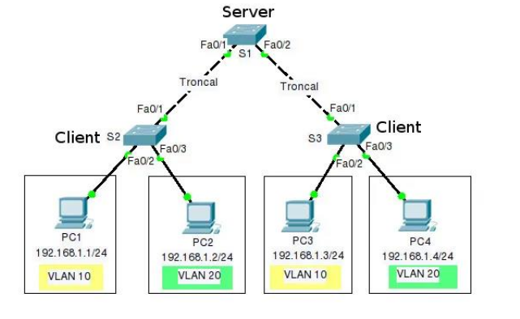
VTP – Protocolo de troncalización de VLAN
Es un protocolo de red que permite a los dispositivos en una red compartir información sobre las VLAN. Esto simplifica la configuración de las VLAN y asegura que los dispositivos tengan la misma información sobre las VLAN en toda la red.

Slide 34
Modos de operación del VTP
Modo Servidor: En este modo, los switches pueden crear, modificar o eliminar VLAN y propagar esa información a otros switches en la red VTP. El modo servidor es el modo predeterminado para la mayoría de los switches.
Modo Cliente: En este modo, los switches reciben actualizaciones de VLAN de los switches en modo servidor, pero no pueden crear, modificar o eliminar VLAN. Los cambios en VLAN solo pueden ser realizados por switches en modo servidor.

Slide 35
Modos de operación del VTP
Modo Transparente: En este modo, los switches no participan en la propagación de información de VLAN a través de la red VTP. Los switches en modo transparente simplemente pasan a través cualquier tráfico de VLAN que reciben y no realizan ningún cambio en la configuración de VLAN de la red.
Es importante tener en cuenta que los cambios realizados en un switch en modo transparente no se propagan automáticamente a través de la red VTP. Cualquier cambio realizado en un switch en modo transparente debe ser realizado manualmente en cada uno de los switches conectados a la red.

Slide 36
¿Cómo funciona el VTP?
El VTP funciona a través de mensajes de control que se envían entre los dispositivos de la red. Los mensajes de control contienen información sobre las VLAN, como sus nombres y números, y los dispositivos de la red utilizan esta información para configurar sus propias VLAN. El proceso es así:
1.
Cuando se configura un switch en modo servidor o en modo cliente, se le asigna un nombre de dominio VTP. Todos los switches en una red VTP deben tener el mismo nombre de dominio.

Slide 37
¿Cómo funciona el VTP?
2.
Los switches en modo servidor envían mensajes VTP periódicos a todos los switches en la red VTP. Estos mensajes contienen información sobre las VLAN, como nombres y números de VLAN, y las actualizaciones que se han realizado a la configuración de VLAN.
Cuando un switch en modo cliente recibe un mensaje VTP de un switch en modo servidor, compara la información contenida en el mensaje con su propia configuración de VLAN. Si hay alguna diferencia, el switch en modo cliente actualiza su configuración de VLAN para que coincida con la información en el mensaje.
3.

Slide 38
¿Cómo funciona el VTP?
Los switches en modo transparente no participan en la propagación de información de VLAN. En su lugar, solo pasan a través cualquier tráfico de VLAN que reciben y no realizan ningún cambio en la configuración de VLAN de la red.
El VTP asegura que todos los switches en una red VTP tengan la misma información sobre la configuración de VLAN. Esto simplifica la administración de VLAN, ya que no es necesario configurar manualmente cada switch de la red para que coincida con los demás. Sin embargo, es importante tener en cuenta que la configuración de VTP debe ser cuidadosamente controlada y administrada para evitar errores y problemas en la red.

Slide 39
Ventajas del VTP
Simplificación de la administración de VLAN:
El VTP permite a los administradores de red propagar automáticamente la información de VLAN a través de la red. Esto simplifica la administración de VLAN al permitir que los cambios en la configuración de VLAN se realicen en un solo switch en modo servidor y se propaguen automáticamente a todos los switches en la red VTP.
Evita errores de configuración:
El VTP evita errores de configuración al garantizar que todos los switches en una red VTP tengan la misma información de configuración de VLAN. Esto evita errores de configuración que podrían ocurrir si se configurara manualmente cada switch en la red.

Slide 40
Comandos importantes al trabajar con VTP
vtp mode – Para definir el modo de funcionamiento (servidor, cliente, transparente)
vtp domain – Para definir el dominio de nuestro servidor
vtp password – Para definir el password de nuestro dominio
vtp version – Define las características a emplear, usaremos vtp version 2
show vtp status – Muestra el dominio y versión de nuestro vtp, también la cantidad de VLAN que se están pasando
show vtp password – Muestra la contraseña asignada a la configuración vtp
show vlan brief – Muestra un resumen de las VLAN que están en el dispositivo.

Slide 41
Pasos para la configuración de VTP
Asignar el modo troncal a los enlaces correspondientes.
Configurar el modo cliente en los switches clientes.
Crear las VLAN en el switch que será el servidor.
Configurar el modo servidor en el switch servidor.
Comprobar que las VLAN se hayan propagado del servidor a los clientes.
Asignar el modo de acceso con VLAN a los enlaces correspondientes.

Slide 42

Conceptos Clave Aprendidos
🔹 Segmentación Lógica:
Proceso de dividir una red física en subredes independientes a nivel lógico, permitiendo separar el tráfico entre diferentes grupos de dispositivos sin necesidad de múltiples infraestructuras físicas.
🔹 VLAN (Red de Área Local Virtual):
Tecnología que permite crear redes virtuales dentro de un mismo switch, separando el tráfico por departamentos, funciones o niveles de seguridad.
🔹 Modo Troncal (Trunk):
Modo de puerto en el switch que permite transportar tráfico de múltiples VLANs a través de un solo enlace físico entre switches o routers.
🔹 Modo Acceso (Access):
Modo de puerto en el switch que pertenece únicamente a una VLAN específica. Se usa para conectar dispositivos finales como PCs o impresoras.

Slide 43
Conceptos Clave Aprendidos
🔹 Etiquetado 802.1Q:
Estándar IEEE que permite identificar a qué VLAN pertenece un paquete al enviarlo por un enlace troncal, agregando una etiqueta (tag) en la trama Ethernet.
🔹 VTP Domain (Dominio VTP):
Nombre común que agrupa a varios switches para que compartan información de VLAN mediante el protocolo VTP (VLAN Trunking Protocol).
🔹 VTP Mode (Modo VTP):
Modo de operación del switch dentro del dominio VTP. Puede ser:
Server: Crea, modifica y propaga VLANs.
Client: Solo recibe la información de VLANs.
Transparent: No participa en la propagación pero permite crear VLANs locales.

Slide 44



Valores y Actitudes
Compromiso
Ética
Cumplir con las instrucciones asignadas (ej. dominio VTP, roles de cliente/servidor), completar la configuración sin omitir pasos.
No copiar configuraciones sin comprenderlas. Reportar resultados reales, incluso si no se logró la conectividad esperada.
Autonomía
Investigar y aplicar comandos de verificación sin esperar todo de la guía del docente. Desarrollar soluciones ante problemas de propagación o etiquetado.

Slide 45

Practiquemos lo aprendido

Slide 46
Ejemplos
En una empresa con varios switches distribuidos por pisos o edificios, el VTP permite crear las VLANs en un solo switch (servidor) y propagarlas automáticamente a los demás (clientes).
En la red de un hospital los equipos médicos se pueden configurar en una VLAN aislada para reducir interferencias y mantener seguridad.

Slide 47


Referencias
https://standards.ieee.org/standard/802_1q-2018.html IEEE Standards Association
https://www.cisco.com/c/en/us/support/docs/lan-switching/vtp/98154-conf-vlan.html Cisco
https://www.cisco.com/en/US/docs/switches/lan/catalyst3850/software/release/3se/consolidated_guide/b_consolidated_3850_3se_cg_chapter_010000111.html Cisco
https://www.cisco.com/c/en/us/td/docs/switches/datacenter/sw/nx-os/layer2/configuration/guide/b_Cisco_Nexus_7000_Series_NX-OS_Layer_2_Switching_Configuration_Guide/config_vtp.html

Slide 48

Ejemplo Práctico

Slide 49

¿Dudas?

Slide 50


¡Gracias por su atención!
RECUERDA QUE TENEMOS NUESTRO FORO SEMANAL DONDE PUEDES CONSULTAR CUALQUIER DUDA QUE TE SURJA EN LA SEMANA

